Slide 1
Chap18. 커서와 예외 처리

Slide 2
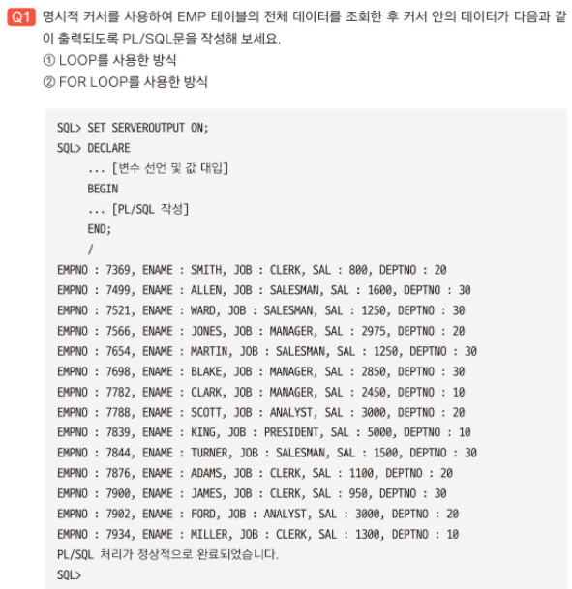

Slide 3
